Slide 1




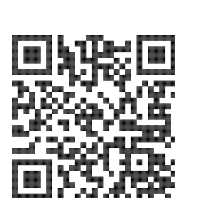
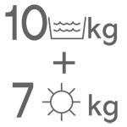
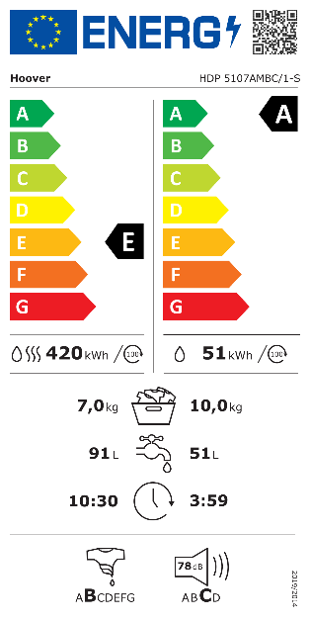

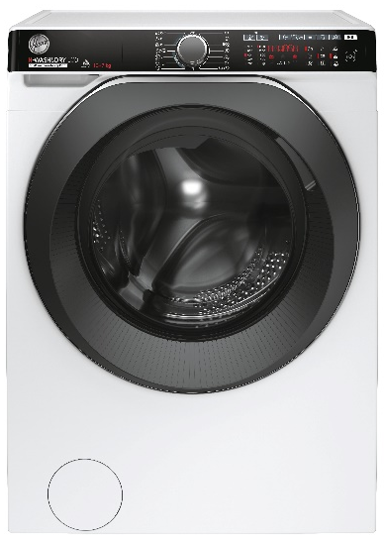





HDP 5107AMBC/1-S
Předem plněná automatická pračka se sušičkou H-WASH 500
Wifi + Bluetooth, aplikace hOn, Auto Care, All In One 59 min, displej v CZ i SK, pára, Eco Power Inverter motor
Parametry odpovídají Nařízení v přenesené pravomoci: (EU) 2019/2014
Více informací o výrobku naleznete pod tímto QR kódem:
Hlavní vlastnosti (Nařízení v přenesené pravomoci: (EU) 2019/2014)
Třída energetické účinnosti sušení / praní E/A
Jmenovitá kapacita sušení / praní (kg) 7/10
Spotřeba energie při praní + sušení na 1 cyklus (kWh) 4,195
Spotřeba energie při praní + sušení na 100 cyklů (kWh) 420
Spotřeba energie při praní na 1 cyklus Eco 40-60 (kWh) 0,513
Spotřeba energie při praní na 100 cyklů Eco 40-60 (kWh) 51
Spotřeba vody při praní + sušení na 1 cyklus (l) 91
Spotřeba vody při praní na 1 cyklus Eco 40-60 (l) 51
Otáčky při odstřeďování (ot./min) 1451
Třída účinnosti sušení odstřeďováním B
Trvání programu praní + sušení (h:min) 10:30
Trvání programu praní Eco 40-60 (h:min) 3:59
Úroveň emisí hluku ve fázi odstřeďování (dB(A) re 1 pW) 78
Emisní třída hluku šířeného vzduchem při odstřeďování C
Technologie
Wifi + Bluetooth připojení - možnost bezdotykového připojení k Wifi a ovládání pračky přes aplikaci hOn se širokou škálou dodatečných informací a funkcí.
Funkce naskenování štítků oblečení a možnost vytvoření virtuálního šatníku.
Aplikace hOn navrhne nejlepší program pro péči o vaše oděvy.
Kompatibilní s hlasovými aplikacemi Alexa (Amazon) a Google (v angličtině)
Auto Care – automaticky přizpůsobí průběh praní kapacitě a typologii zatížení s maximální péčí a s dokonalými výsledky již při 30°C díky perfektnímu
smísení vody a detergentu.
Kg Mode Plus – optimalizace délky cyklu, spotřeby vody a energie v závislosti na aktuálním množství náplně.
Eco Power Inverter – BPM Invertorový motor s tichým chodem. Nejvýkonnější bezkartáčový motor s nejdelší výdrží a největší efektivitou.
Senzorové sušení - 3 úrovně: Extra suché, K žehlení, Do skříně
Programy
16 programů základních + Wifi programy
Bílé, Eco 40 - 60°C, Vlna / Ruční praní, 20°C – snížená teplota praní se stejným výsledkem jako při praní na 40°C s 60% úsporou energie, Syntetika a barevné, Odčerpání + Odstřeďování, Máchání, Jemná péče, Rychlá péče 14,30,44 min, All In One 59 min, Auto Care, Sušení vlna – certifikovaný program Woolmark Apparel Care, Sušení syntetika, Sušení bavlna, Wifi
Funkce
Nastavení jazyka (CZ i SK ve výbavě), Nastavení otáček odstřeďování a teploty praní, Odložený start až 24 hod, Předpírka, Přídavné máchání, Pára, Rychlé praní (14, 30, 44 min), Nastavení úrovně znečištění, Nastavení úrovně vysušení, Active Wash – optimalizace spotřeby vody a energie u malých náplní se slabým znečištěním, Noční praní, Program pro čištění bubnu, Zablokování tlačítek, Ukazatel zůstatkového času
Bezpečnost
Bezpečnostní zámek dveří/ Ochrana proti úniku vody a proti přepěnění
Konstrukce
Dotykový digitální 6místný displej v CZ i SK; Eco Power Inverter motor
Materiál bubnu Nerez/ vany Silitech/Panty dvířek vlevo/ Průměr plnícího otvoru 35 cm / Úhel otevírání dvířek 180°
Wifi
+ Bluetooth připojení
Aplikace
hOn umožní naskenovat oblečení a navrhne péči o oděvy
7
Eco Power Invertor motor - tichý chod a silný výkon
Auto
Perfektní výsledky praní již při 30°C
Woolmark Apparel Care- certifikovaný program na sušení vlny
Pára pro oživení prádla, desinfekci
a odstranění zápachu
Logistická data
Kód 31019103
EAN 8059019055473
Barva Bílá s černými dvířky a chromovaným detailem dvířek
Rozměry výrobku v x š x h (mm) 850 x 595 x 580
Čistá váha výrobku (kg) 66
Rozměry balení v x š x h (mm) 900 x 650 x 600
Hmotnost s obalem (kg) 68
Noční praní se sníženou hladinou hluku

